Slide 1
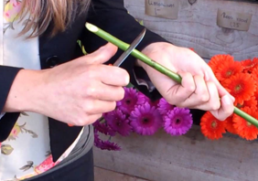
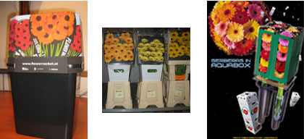
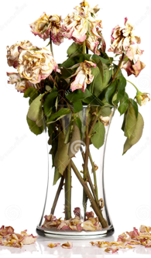
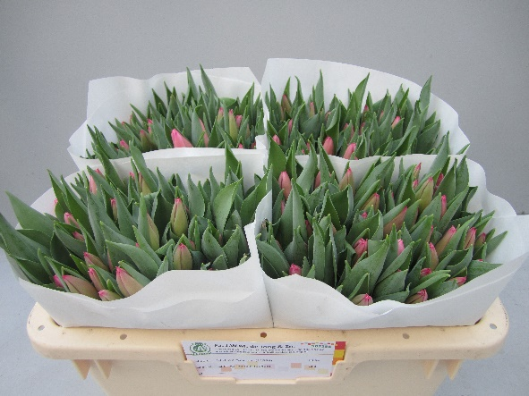
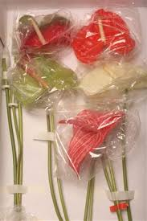
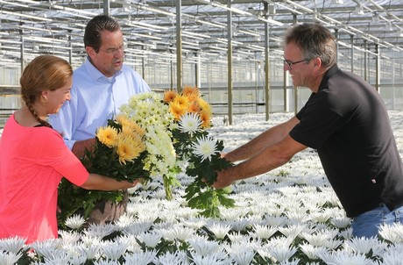
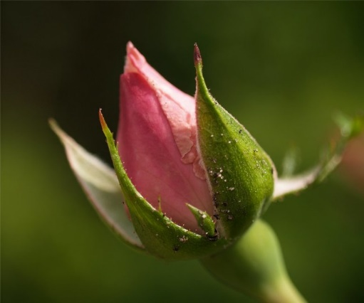
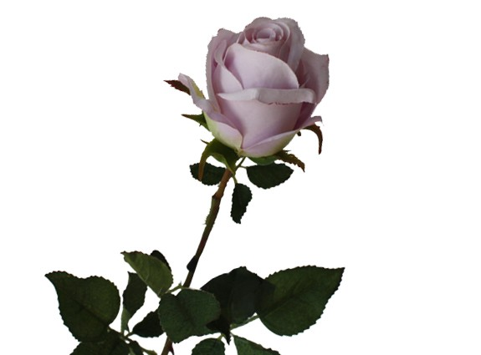
Snijbloemenverzorging

Slide 2
Water is belangrijk voor snijbloem omdat:
  De cellen op spanning blijven
  water zorgt voor vervoer van voedingsstoffen
  Let op …..
  Verdamping moet je zo veel mogelijk beperken en uitdrogen voorkomen !!
Voeding zorgt ervoor dat de bloem zich maximaal kan ontwikkelen.

Slide 3
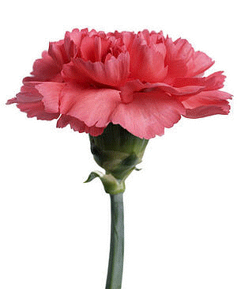
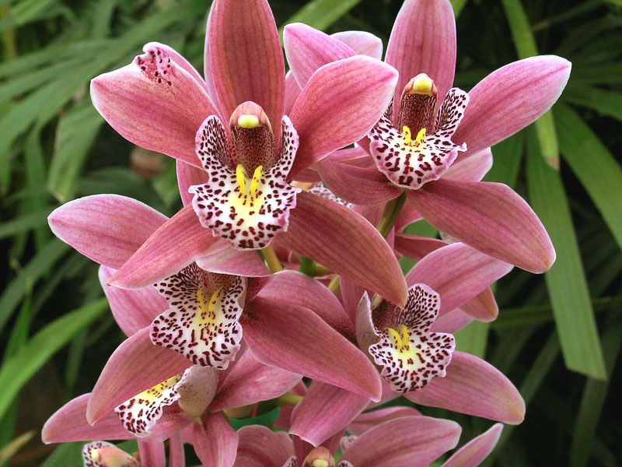
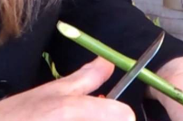
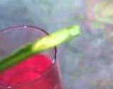
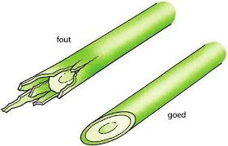
Zo veel mogelijk water voor iedere bloem
  Een Anjer (Dianthus) verdampt meer dan Cymbidium (orchidee) en heeft meer water nodig.
  Schuin afsnijden met scherp mes → verse schone snijwond
  → gladde wond, geen rafels

Slide 4
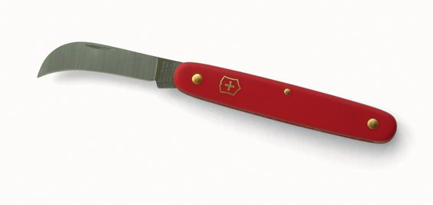
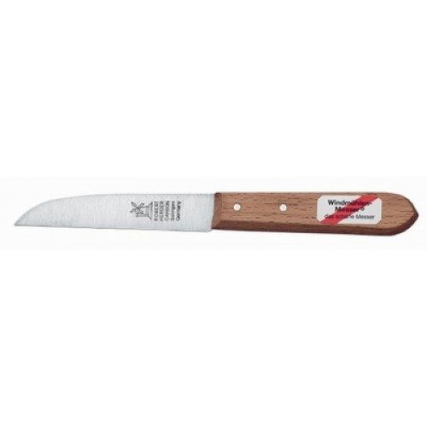
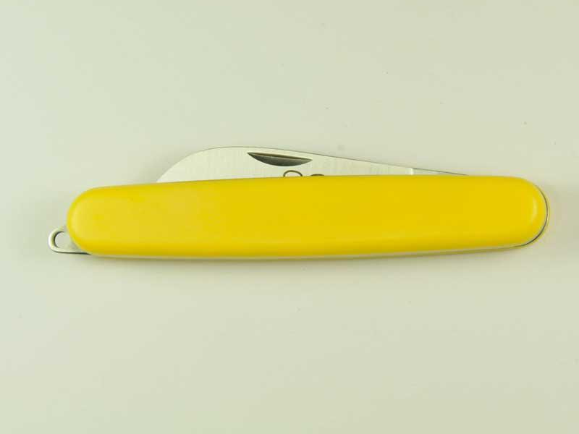
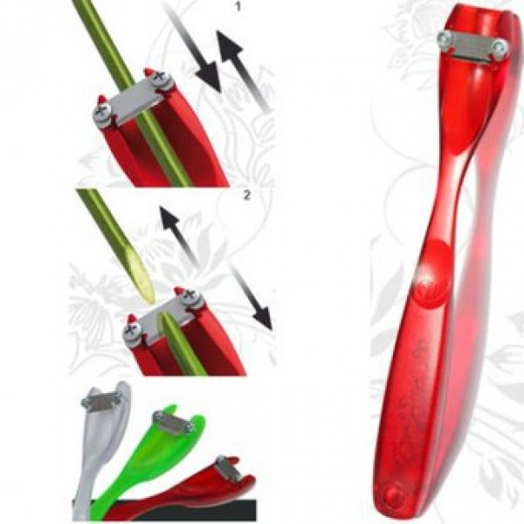
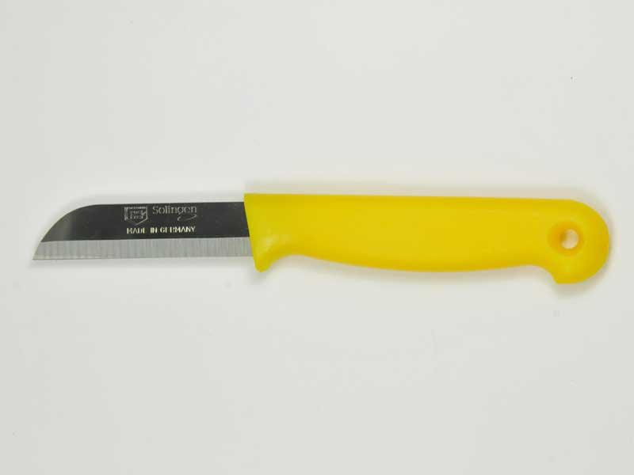
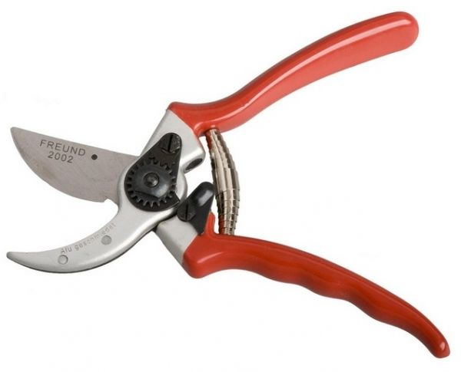
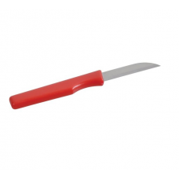
Bloemen schuin afsnijden: - Schuin; hoek van 45 graden
- NIET duwen met de duim, maar trekken met de hele hand
- Scherp mes of scherpe snoeischaar
- Gladde wond, geen rafels

Slide 5

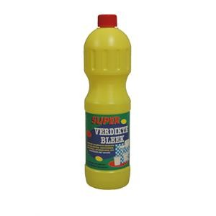
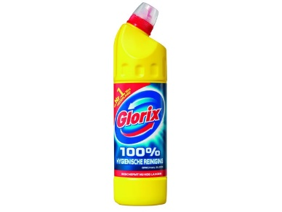
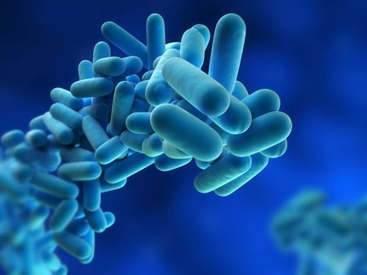

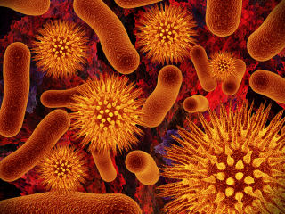
  Goede wateropname door schoon water en schone vaas.
  Bacteriën zorgen voor verstopping in de bloemsteel (vaatverstopping) dus minder goede water opname.
  → geen blad in het water
  → zo min mogelijk beschadiging bloemsteel
  → bacteriegroei remmend middel (in houdbaarheidsmiddel) in water (ev. drup chloor)

Slide 6
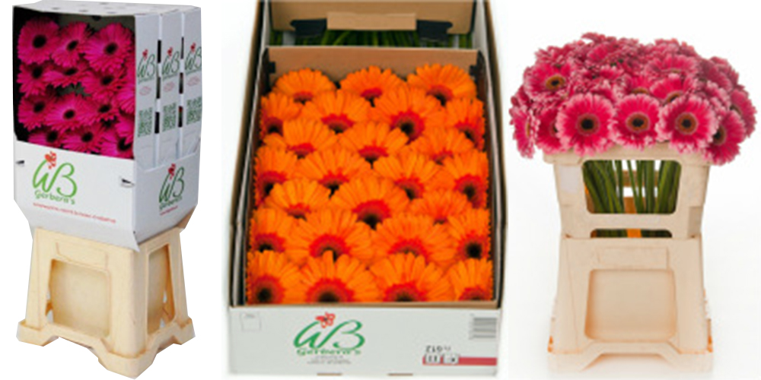
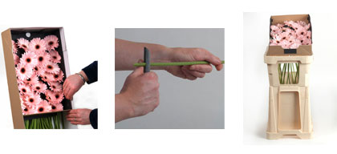
Extra aandacht voor watertoevoer voor:
Gerbera: - bij kweker in rekken gehangen in water + voorbehandelingsmiddel / chloor
- in speciale dozen verpakt
- bij bloemist in rekken hangend op laten trekken
- In vaas in klein laagje water → behaarde stengels / vuil
→ water ‘kruipt’ omhoog

Slide 7
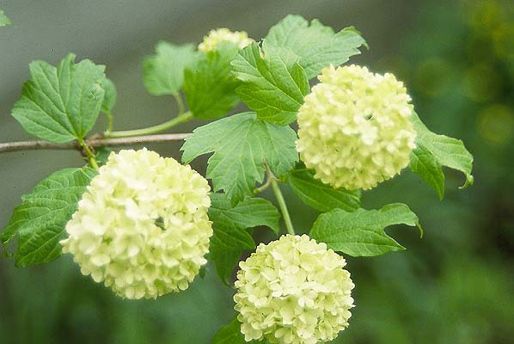
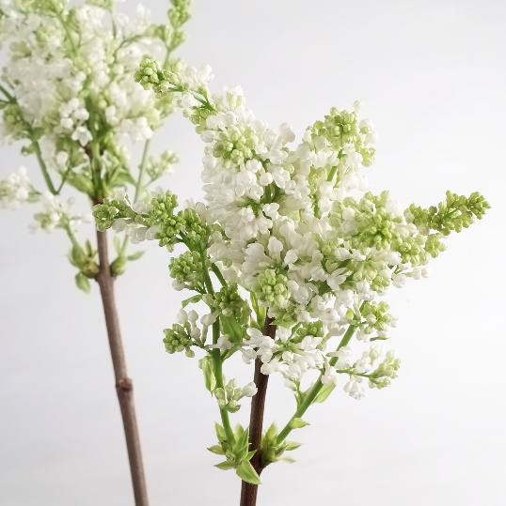
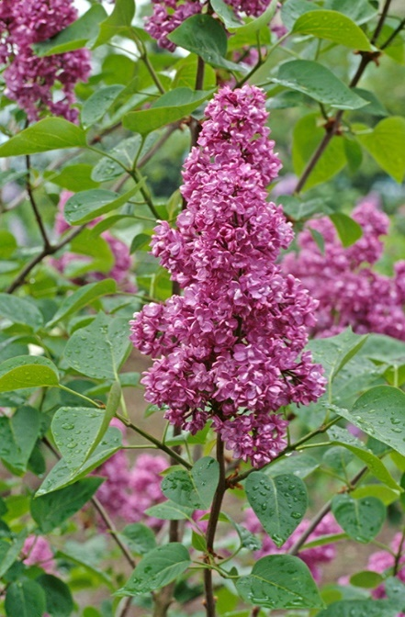
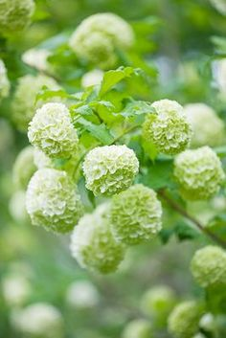
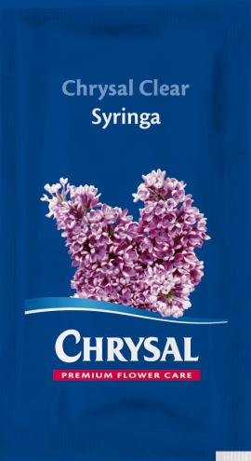
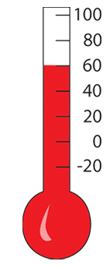
Heesters: - houtige steel → gaat moeilijk water doorheen
- verdampen vaak veel (snel slap hangen)
- bijvoorbeeld; Sering, Sneeuwbal
Goed schuin afsnijden van de bloemsteel
Op warm water met speciale heestervoeding zetten

Slide 8

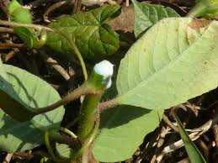
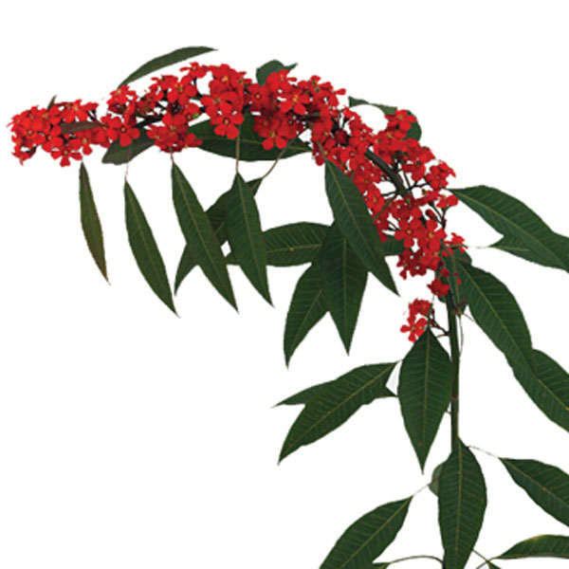
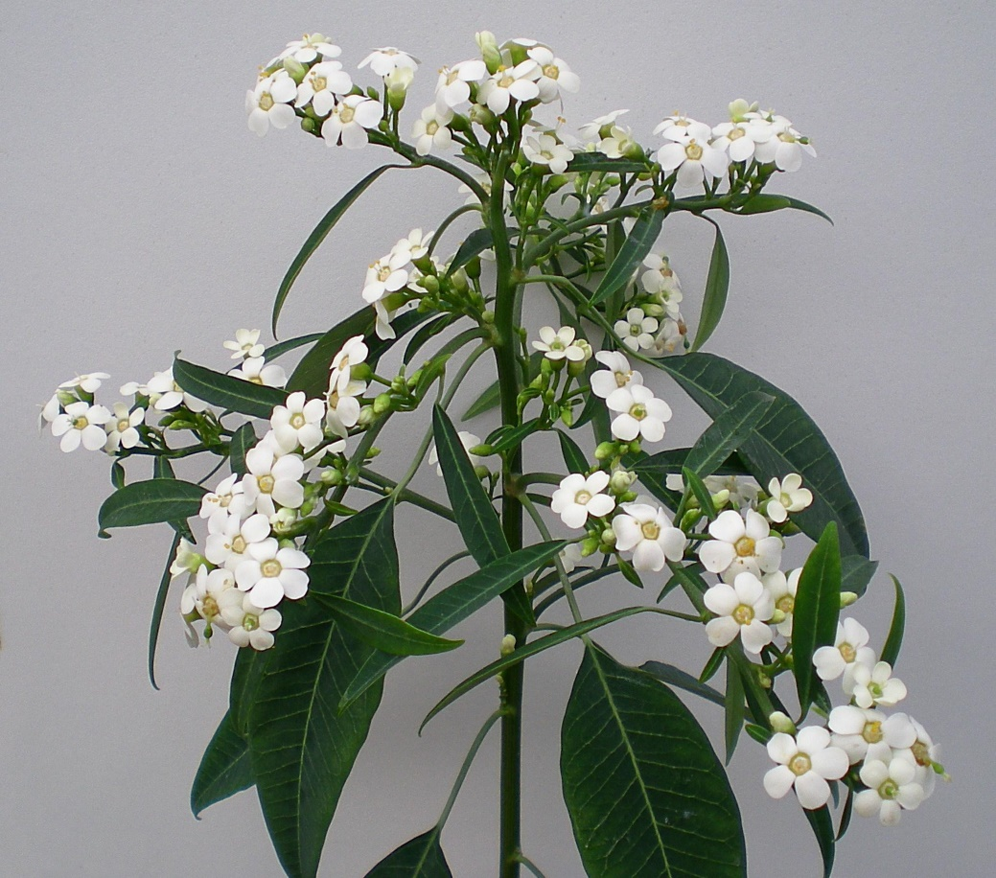
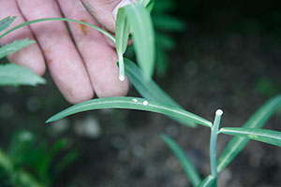
Mimosa: - bij kweker in zak met speciale voeding
- 6/8 uur in warm water in zak laten optrekken
Euphorbia’s: - schuin afsnijden en ‘bloeden’ (wit melksap) stoppen in warm water (pas op allergie)

Slide 9
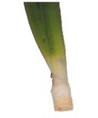
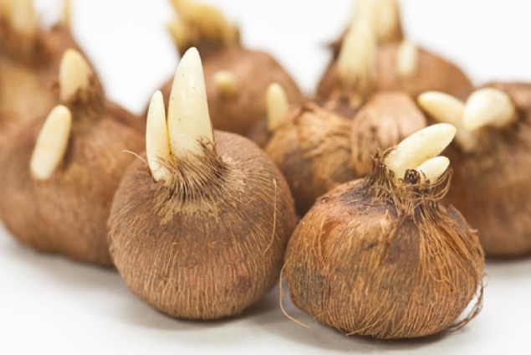
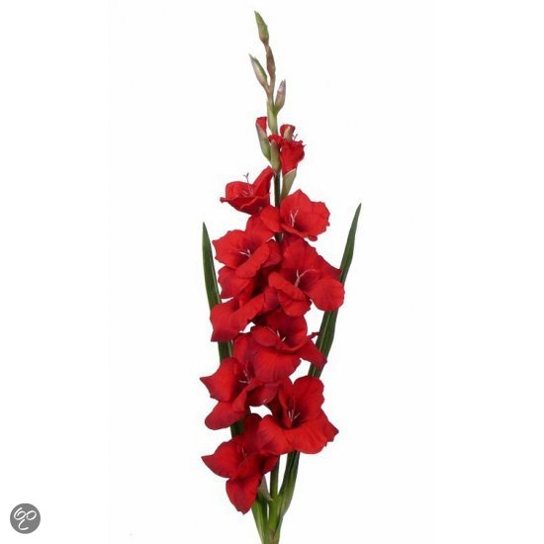
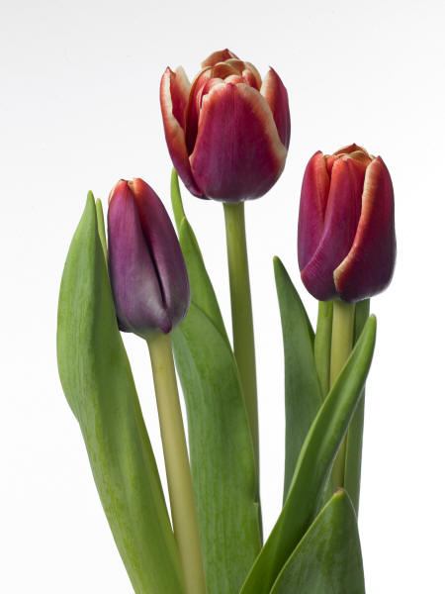
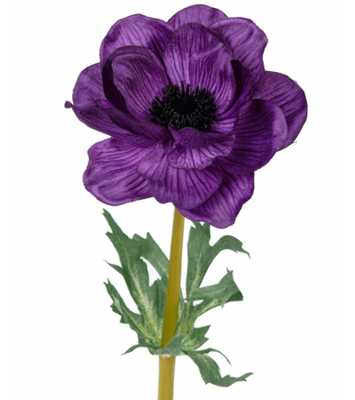
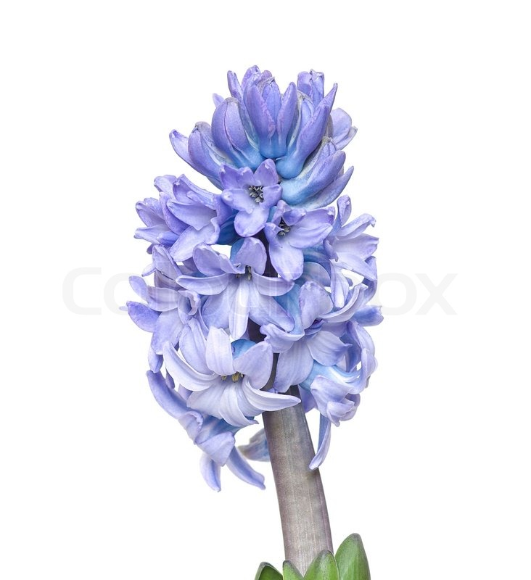
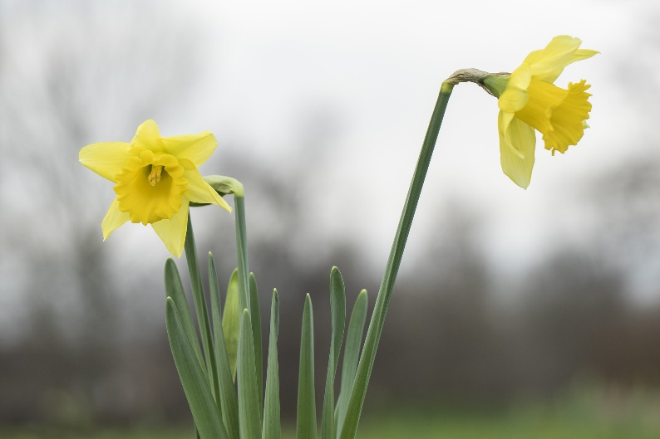

Bolbloemen: - onderste witte deel van de bloemsteel af snijden
- optrekken van de bloemen na binnenkomst
- Narcis niet gelijk met andere bloemen afsnijden en in één vaas water zetten.
- Speciale voeding voor bolbloemen gebruiken.

Slide 10
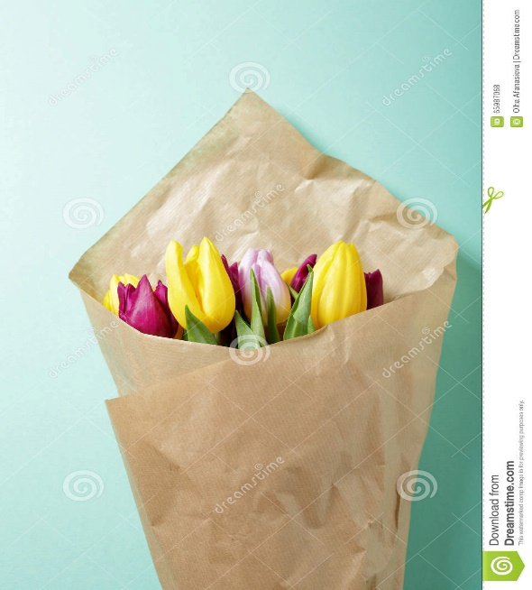
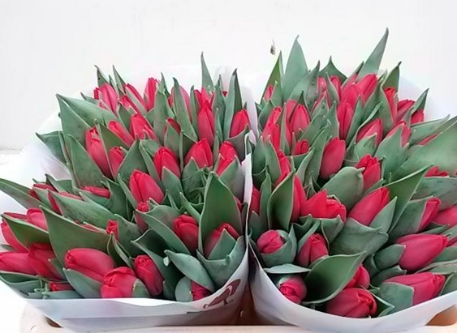
Verdamping beperken:
  Als bloemen droog liggen gaat de verdamping door. Er is geen watertoevoer: → er komt lucht in de bloemsteel
  → vocht gaat wel uit de bloem, komt er niet in (slap hangen)
  Zo snel mogelijk:
  Afsnijden en overtollig blad verwijderen
  Op (lauwwarm) water zetten (met voeding)
  Op laten trekken ……….. Dit is: → omgevingstemperatuur laag houden (koelcel/kelder)
  → bloemen in papier rollen + in water plaatsen
  Pas op: Het is wel goed bloemen
  koel weg te zetten, NIET op
  de tocht !!!

Slide 11
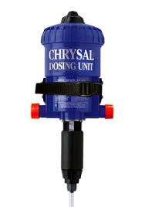
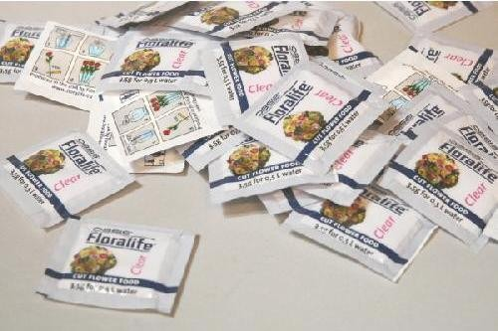

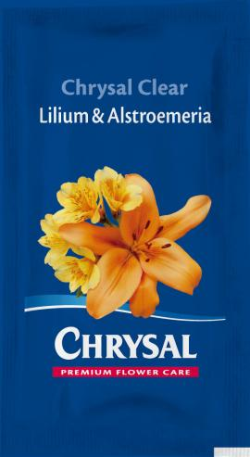
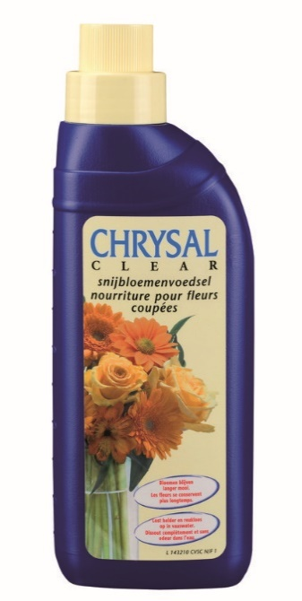
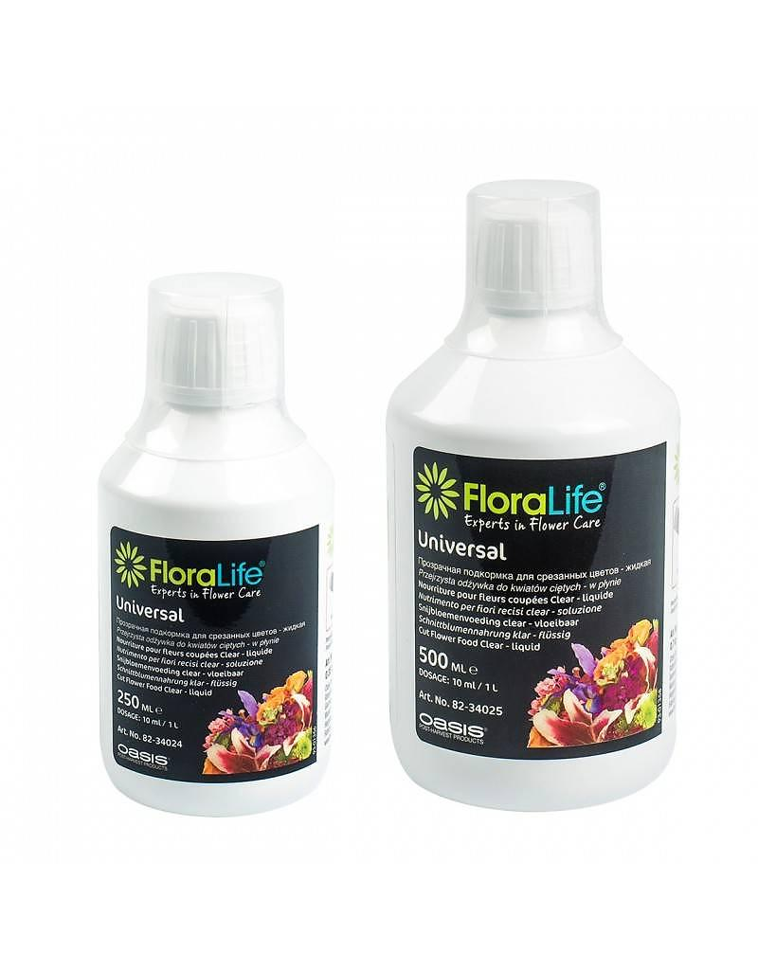





Voeding geven is belangrijk:
- voeding = suikers
- doorgeven van water
- gemakkelijk opnemen van water
- beter vasthouden van water (huidmondjes sluiten beter)
- betere ontwikkeling + betere kwaliteit van de kleur van de bloem
(- soms minder gevoelig voor ethyleen)

Slide 12





Ethyleen = verouderingshormoon
  Door ethyleen gaat de veroudering (rijping) sneller
  Ethyleen komt in de lucht door: - uitlaatgassen (auto’s, rookwaren, vliegtuigen)
  - rijpend fruit (rottende groenten)
  - rijpe bloemen
  Schade aan de bloem door ethyleen:
  - geel blad
  - lange dunne stengel
  - krimp van de bloem (Dianthus)
  - verkleuring of afvallen van de bloemknop (Agapanthus)

Slide 13





Bloemen schoonmaken:
Te veel en beschadigd blad verwijderen (geen striptease !!)
Gebroken en/of beschadigde bloemen verwijderen
Schuin afsnijden met scherp mes
In (lauwwarm) water met voeding zetten

Slide 14
Speciale behandelingen
Houtachtige stelen = heesters → veel warm water, speciale voeding i.v.m. verstopping
Behaarde stelen → kleine laag water i.v.m. rotting
Bolbloemen → kleine laag water i.v.m. groeien (niveau wel in de gaten houden)
Mimosa in knop → Plastic zak om de bloemen, 6-8 uur op warm water zetten
Narcis→giftig sap dus niet bij andere bloemen plaatsen (trucje: de stengel op de juiste lengte afsnijden en minimaal een uur in laten drogen)

Slide 15

Let op:
Geurende of ruiende bloemen nooit in een
tafelschikking → Allium, Anethum enz.
Stuifmeel kan flinke vlekken geven → Lilium
Clear life nooit op donkere (rode) bloemen → kans op verkleuring
Tropische bloemen nooit in de koelcel
Waterniveau → op peil houden
Smet → niet te dicht op elkaar plaatsen
Overgang (vries)kou naar warme huiskamer zo geleidelijk mogelijk → bij vorst extra in papier verpakken (overgangsruimte- even in de garage)

Slide 16


Koelcel:
Temperatuur 6-8 ‘C
Tijdsduur 1-2 dagen
(alleen om een korte periode te overbruggen,
NOOIT om de houdbaarheid te verlengen)
3. Geen tropische producten in koelcel (niet onder de 15’C)
Zoals Orchideeën, Anthurium, Eucharis, Strelitzia ea.)
Voordeel: - bloemen zien er langer vers uit (knop blijft gesloten)
Nadeel: - veroudering (rijping) van de bloem gaat wel verder
(alleen een vertraging van het proces)

Slide 18
Aanwijzingen voor de koeling
In het algemeen mag je bloemen dus niet langer dan drie dagen koelen. Als je ze langer koelt loop je het risico dat de bloemen…
niet meer opengaan,
slap gaan hangen,
ineens openklappen,
heel snel verwelken
Dit komt door:
… door het ontstaan van schimmels- en bacteriegroei
… omdat het verouderingsproces verder gegaan is

Slide 19






Slide 20
Bloemen verzorgen niet alleen door de bloemist of de consument ……..

Slide 21





Van kweker tot consument:
Kweker
Veiling (bemiddelingsbureau)
* Cash & Carry
Groothandel * Commissionair
* Grossier (Lijnrijder)
Detailhandel
Consument

Slide 22







Iemand die bloemen, planten, groente en/of fruit telen / kweken voor de verkoop.
Het telen / kweken gebeurt in de kas of volle grond.
Planten/bloemen vanuit zaad, kleine planten of vaste planten en struiken.
Kweker:

Slide 23




Verzorging bij kweker:
Snijbloemen op gelijke lengte gebost + elastiek.
  soms gaan de bossen in hoezen.
Zo snel mogelijk in water.
Bossen in veilingfust (emmers of dozen)
Laagje water met voorbehandelingsmiddel.

Slide 24







Verzorging bij kweker:
Snijbloem wordt afgesneden van de plant dus: geen water en voeding meer.
  Materiaal wordt op water + voorbehandelingsmiddel gezet.
De bloem veroudert dan snel, tenzij ze de juiste verzorging krijgt
Afsnijden van de snijbloem moet op het juiste moment
= snijrijpheidsstadia of oogstrijp
  Te vroeg (te rauw) → de bloem komt niet open (slap hangen) → Bent-neck bij rozen
  Te laat (te ver open) → de bloem verwelkt te snel bij de consument

Slide 25




Veiling:
Bloemen en planten worden door de kweker naar de veiling gebracht.
Waar bloemen en planten in grote partijen gekocht kunnen worden door de groothandel en detailhandel.

Slide 26

Verzorging op de veiling:
Vaste regels voor de aanvoer van snijbloemen en planten.
Vaste fusten.
Keuring van de producten door
keurmeesters.
Uitbloeiruimte voor testen van houdbaarheid van producten.

Slide 27



Bloemengroothandel:
Detailhandel:
Consument:
Waar bloemen gekocht kunnen worden door de detailhandel.
Bij cash & carry: producten in fusten op water.
Bij grossier; vaak liggend (droog) in vrachtwagen.
Winkel waar iedereen iets kan kopen.
Iemand die in een winkel producten koopt (de klant).

Slide 28
https://www.youtube.com/watch?v=VBJAiX9mnu4
Coulisses du million de fleurs du défilé Dior

Slide 29


